Slide 1
РОДИТЕЛЬСКОЕ СОБРАНИЕ
«ОТВЕТСТВЕННОСТЬ, САМООЦЕНКА И САМОКОНТРОЛЬ. КАК ИХ РАЗВИВАТЬ»

Slide 2
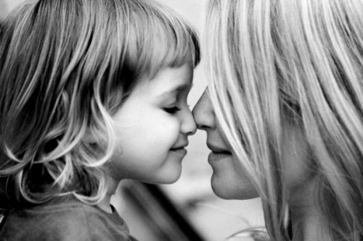
Тот человек, которого ты любишь во мне, конечно, лучше меня: я не такой.
Но ты люби, и я постараюсь быть лучше себя.
М.М.Пришвин

Slide 3
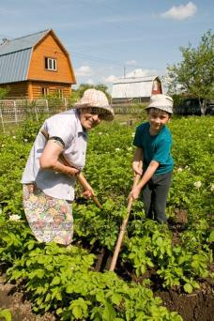
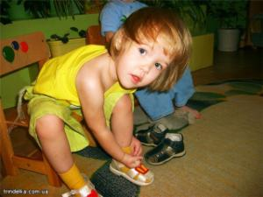
Ответственность - это искреннее и добровольное признание необходимости заботиться о себе и о других.

Slide 4
Условия воспитания ответственности
Самоуважение
Разумные ограничения
Продолжительность и постепенность
Учет возрастных и индивидуальных особенностей
Учет особенностей характера
Учет личного опыта

Slide 5
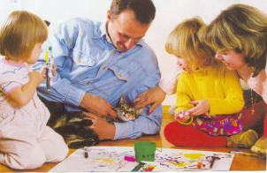
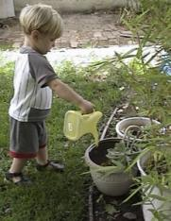
Воспитание ответственности
Ребёнок должен ощущать себя равноправным членом семьи
Не надо торопить, позвольте выполнить ответственные задания в удобном для него темпе
Сделайте так, чтобы ребенок на собственном опыте узнал, к чему ведёт безответственность.
Поручайте ему посильное дело

Slide 6
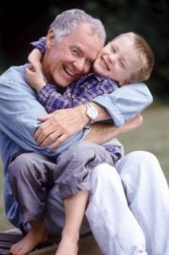
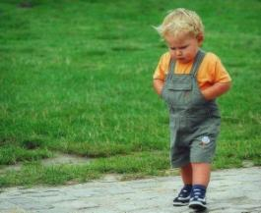
Воспитание ответственности
Помните, что дети способны на большее
Если ребёнок не справился с работой или повёл себя безответственно, постарайтесь понять его и показать, как надо делать
Постарайтесь сделать так, чтобы забота о других (и забота о себе тоже) связывалась с положительными эмоциями

Slide 7
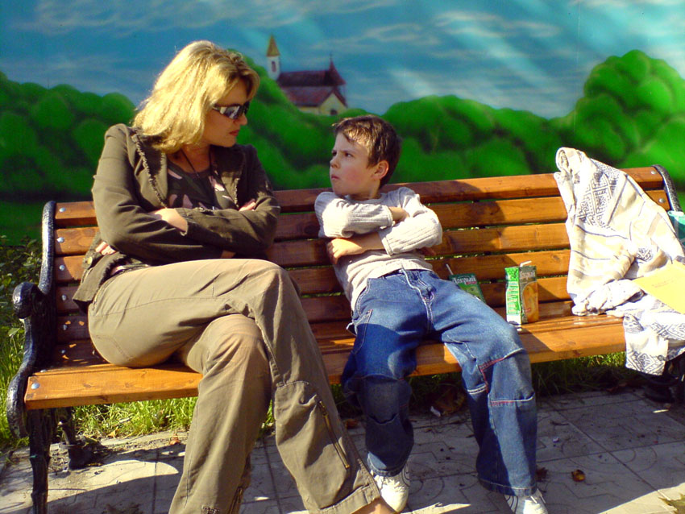
?

Slide 8
Прежде, чем научить своего ребенка принимать серьезные и ответственные решения, отвечать за свои действия, заботиться о близких, родители должны научиться все это делать сами, должны проникнуться чувством ответственности.
Научите вашего ребенка заботиться о других людях. Он поймет, что забота о близких людях необходима, что она может приносить радость и ему, если у них все в порядке.

Slide 9
Самооценка - это оценка человеком самого себя: своих качеств, возможностей, способностей, особенностей своей деятельности.

Slide 10
Самооценка тесно связана с уровнем притязаний личности, с желаемым уровнем ее самооценки.
Психолог Джемс вывел формулу, которая показывает зависимость самооценки человека от его притязаний.
Самооценка = ____Успех______
Притязания

Slide 11
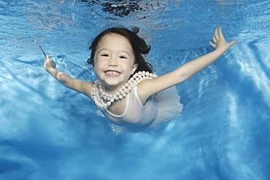
Формирование самооценки:
Отношение окружающих
Осознание самим ребенком особенностей своей деятельности, её хода и результатов.

Slide 12
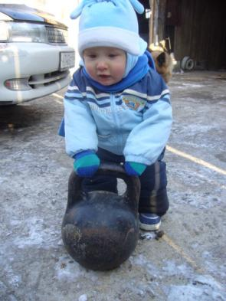
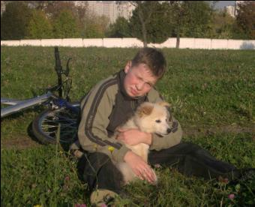
На начальных этапах развития ребенок оценивает преимущественно свои физические качества и возможности ("Я большой","Я сильный"), затем начинают осознаваться и оцениваться практические умения, поступки, моральные качества.

Slide 13
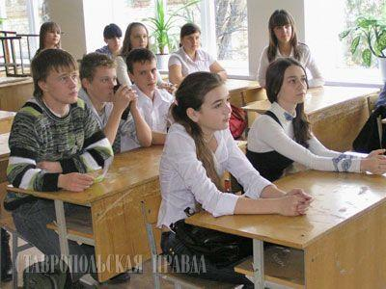
В младшем школьном возрасте ведущей является учебная деятельность; именно от ее хода и зависит в решающей степени формирование самооценки ребенка, она прямо связана с его успеваемостью, успехами в учении.

Slide 14
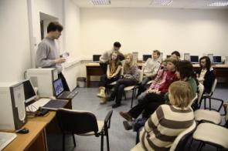
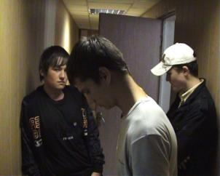
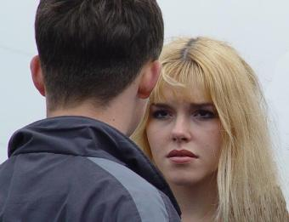
Самооценка подростка формируется в процессе его равнения на те моральные ценности и требования, которые приняты в кругу сверстников.

Slide 15
Родителям необходимо:
создавать “ситуацию успеха”;
возвышать детей в их собственных глазах;
хвалить даже за небольшой успех.

Slide 16
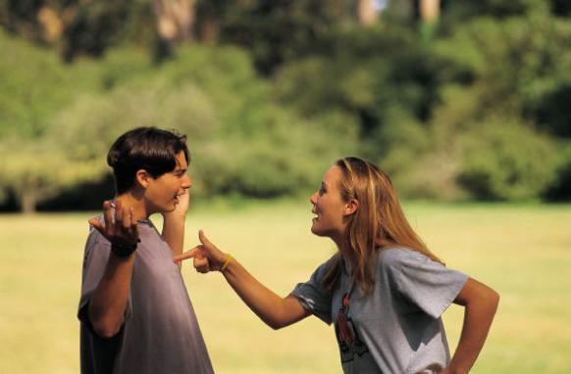
Самоконтроль - одна из характеристик свободы и ответственности личности.

Slide 17
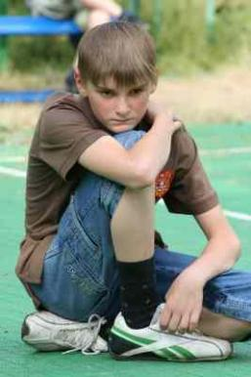
Самоконтроль включает в себя:
поведенческий самоконтроль: контроль собственных действий и воздействий,
эмоциональный самоконтроль: контроль собственных эмоций и состояний.

Slide 18
Этапы формирования самоконтроля:
1-й этап. Ребёнок должен научиться понимать и принимать контроль родителей и учителей.
2-й этап. Он должен научиться наблюдать и анализировать учебную деятельность своих товарищей.
3-й этап. Ему необходимо научиться осуществлять наблюдение за своей учебной деятельностью (ее самоанализ, самооценка и самокоррекция).

Slide 19
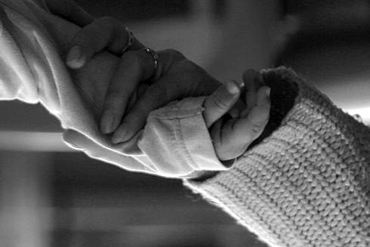
Письмо-обращение.
Кому: родителям.
От кого: детей разных времён и народов.
1. Не портите меня. Я прекрасно знаю, что я не должен получать всего, о чем прошу. Я просто проверяю вас.
2.Не бойтесь проявлять твердость по отношению ко мне. Я предпочитаю это. Это позволяет мне знать меру и место.
3.Не применяйте силу в отношениях со мной. Иначе это научит меня думать, что сила — это все, что имеет значение. С большей готовностью
я восприму ваше руководство мной.

Slide 20
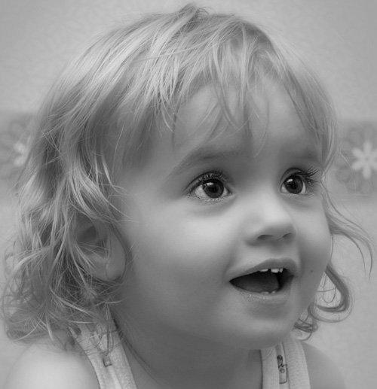
Помните, что у вас есть самое великое чудо на свете. Это чудо — Я, ВАШ РЕБЕНОК!

